Slide 1
サッカー

Slide 2
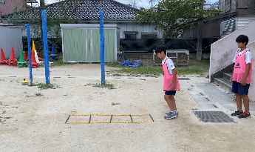
サッカーに関連して高まる体力
巧ち性
巧ち性を高める運動
ラダー（画面をクリックすると動画が始まります）
左の例の他にどんなステップがあるか考えて実践してみよう！
１マスの幅は５０cmが目安です。

Slide 3
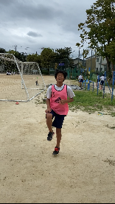
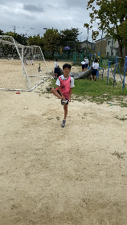
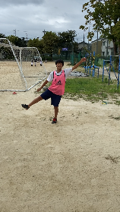
サッカーに関連して高まる体力
巧ち性
巧ち性を高める運動
ブラジル体操①（画面をクリックすると動画が始まります）
ブラジル体操には他にも様々な動きがあるよ。自分で調べて実践してみよう。

Slide 4
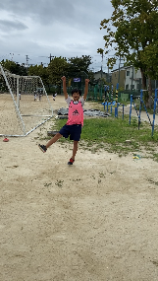
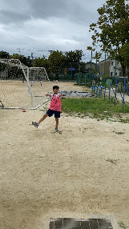
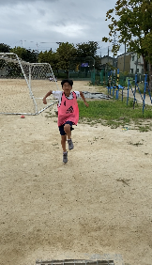
サッカーに関連して高まる体力
巧ち性
巧ち性を高める運動
ブラジル体操②（画面をクリックすると動画が始まります）
ブラジル体操には他にも様々な動きがあるよ。自分で調べて実践してみよう。

Slide 5
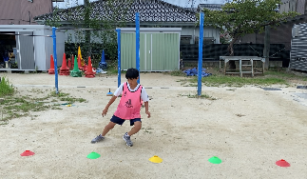
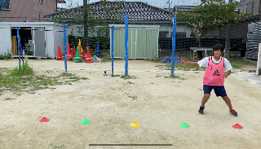
サッカーに関連して高まる体力
敏捷性
敏捷性を高める運動
反復横とび
（画面をクリックすると動画が始まります）
1ステップ（２０秒×３セット） ２ステップ（２０秒×３セット）

Slide 6
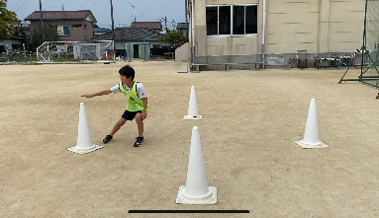
サッカーに関連して高まる体力
敏捷性
敏捷性を高める運動
ステップワーク
（画面をクリックすると動画が始まります）
右→左→前→後ろなど、自分で順番を決めて取り組んでみよう！

Slide 7
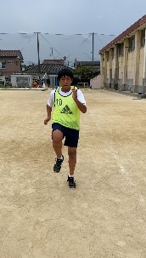
サッカーに関連して高まる体力
スピード
スピードを高める運動
もも上げ
（画面をクリックすると動画が始まります）
３０回×３セットを目安に行いましょう。
片方の足が地面につく前に反対の足を上げるイメージで足の入れ替えを素早く行うことがポイントです。

Slide 8
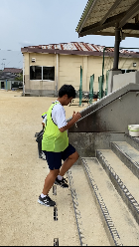
サッカーに関連して高まる体力
スピード
スピードを高める運動
クイックステップ
（画面をクリックすると動画が始まります）
３０回×３セットを目安に行いましょう。
少ない回数や時間にして、全力で行うことがポイントです。

Slide 9
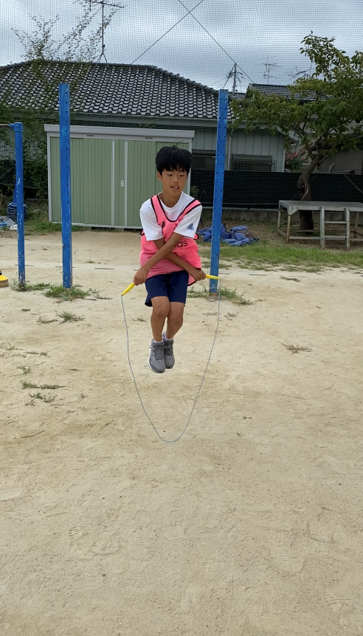
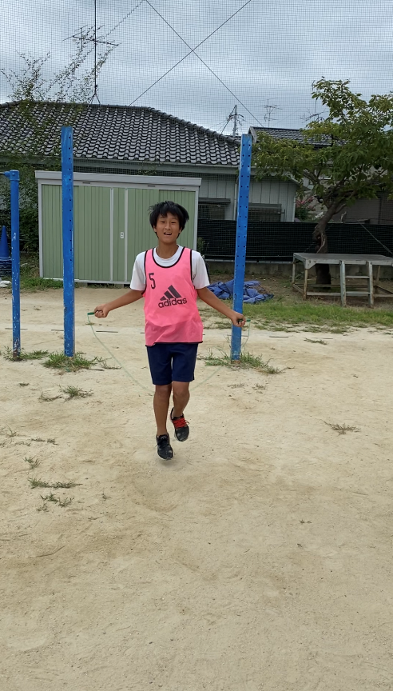
サッカーに関連して高まる体力
全身持久力
全身持久力を高める運動
縄跳び
（画面をクリックすると動画が始まります）
３分×２セットを目安に行いま
しょう。様々な技を組み合わせ
たり、リズムを変えることで、
巧ち性も鍛えることができます。

Slide 10
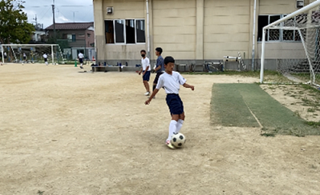
インステップキックの蹴り方
インステップキックは強いボールを蹴ったり遠くに飛ばす際に有効なキックです。軸足をボールの真横に踏み込み、足の甲の真ん中でボールをとらえましょう。
（画面をクリックすると動画が始まります）
写真をクリックして動画を見てみよう！

Slide 11
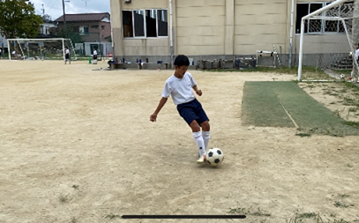
インサイドキックの蹴り方
インサイドキックは比較的距離が近く、正確なボールを蹴る際に有効なキックです。かかとをパスの方向に押し出すように蹴ってみましょう。
（画面をクリックすると動画が始まります）
写真をクリックして動画を見てみよう！

Slide 12
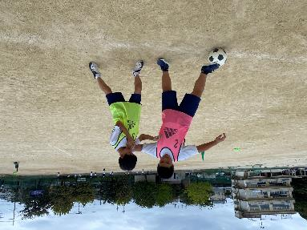
ボールキープ
ボールをキープするときは相手とボールの間に自分の体を入れて相手から遠い方の足でボールをキープするようにしましょう。腕や肘を張ってバランスをとることも有効です。
（画面をクリックすると動画が始まります）
写真をクリックして動画を見てみよう！

Slide 13
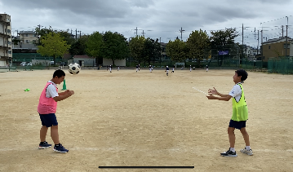
ヘディングについて
ヘディングは、首をしっかりと固定し、ボールをよく見て、額の中心でボールをとらえるようにしましょう。
（画面をクリックすると動画が始まります）
写真をクリックして動画を見てみよう！

Slide 14
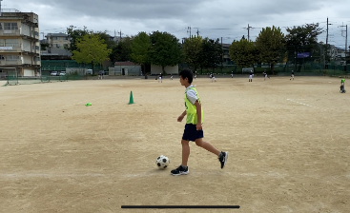
ターンについて
ターンをするときは、足の内側や外側、足の裏などを使って行いましょう。
（画面をクリックすると動画が始まります）
写真をクリックして動画を見てみよう！

Slide 15
家庭でできるボール操作の例
実施上の注意点
・床が滑りやすい場所では行わないようにしましょう。
・床に物が置いていないか、周りを確認しましょう。
・ボールを追いかけすぎて家具や壁にぶつからないよう
に注意しましょう。
・行う場所の状況や自分の体調に合わせて無理のない範
囲で行うようにしましょう。

Slide 16
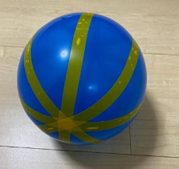
ボールについて
ボールは、風船にビニールテープを巻いたもので作成しました。普通の風船よりも重さが出ますが、強く踏むと割れたり、滑って転倒の恐れもあるので注意しましょう。

Slide 17
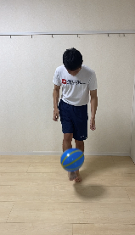
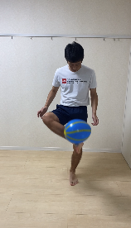
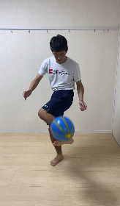
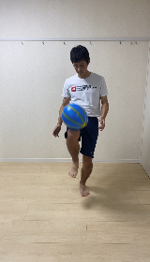
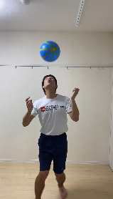
リフティング
体のいろいろな部分でリフティングをしてみましょう。
はじめは、1回ずつ手で取る。慣れてきたら2回、３回と続けて行ってみましょう。
（画面をクリックすると動画が始まります）
インステップ
インサイド
アウトサイド
大腿部
頭
写真をクリックして動画を見てみよう！

Slide 18
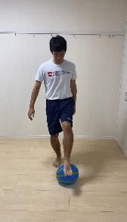
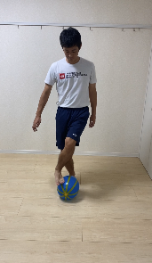
足の裏でボールの感覚をつかむ
（画面をクリックすると動画が始まります）
前後
左右
ボールに乗りすぎると転倒の恐れがあるのでボールに足を添える感じで行うようにしましょう。
写真をクリックして動画を見てみよう！

